Slide 1
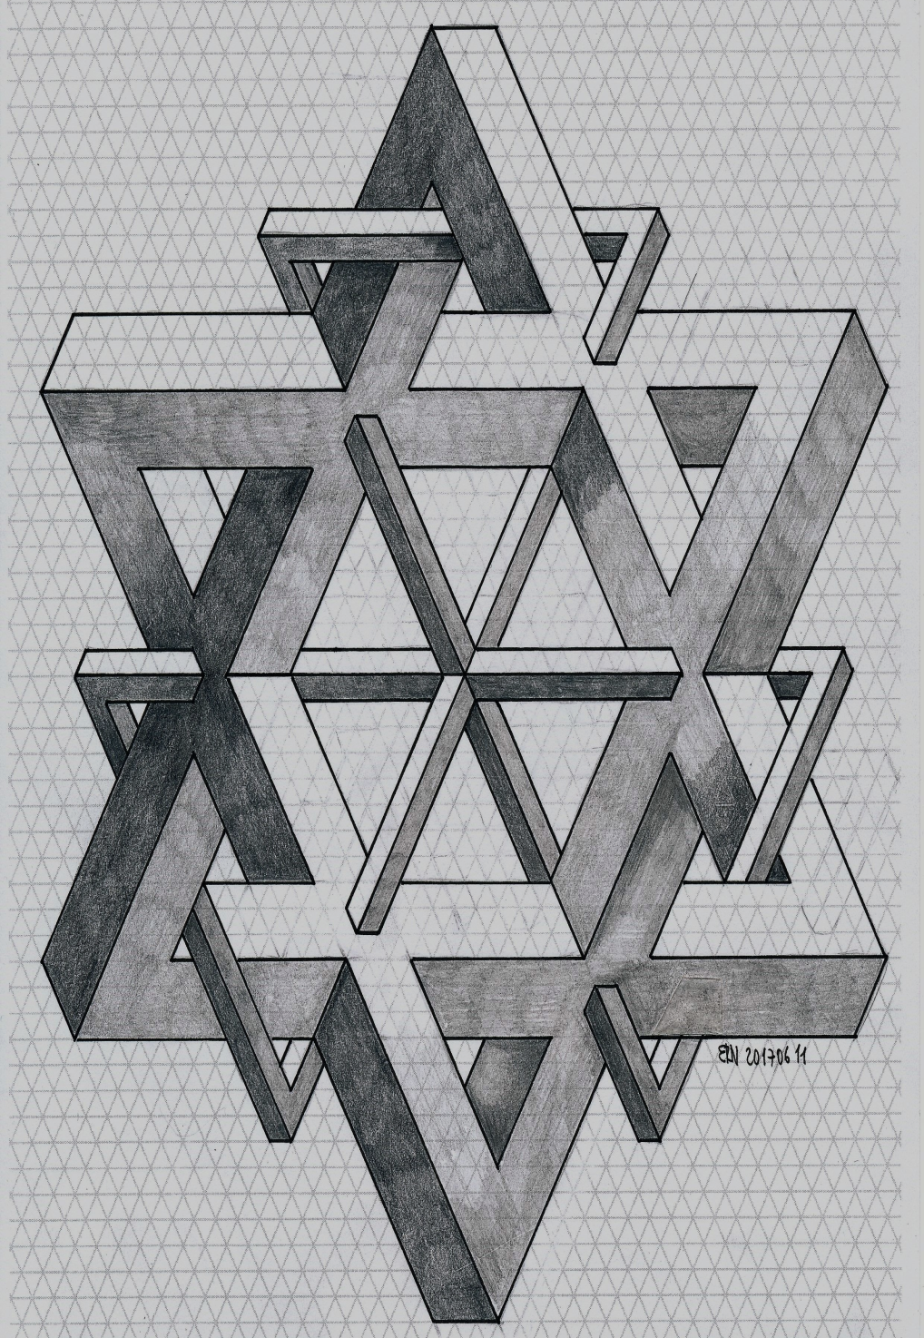
TOPOLOGÍA, CONTEO DE FIGURAS
RAZONAMIENTO MATEMÁTICO
DOCENTE: RICHARD FERNANDEZ
ESTUDIANTE LUNA CHOQUE OSHIN GRACIELA
AÑO: 20202

Slide 2

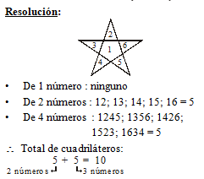
MÉTODOS DE CONTEO
MECANISMO QUE CONSISTE EN DETERMINAR LA MÁXIMA CANTIDAD DE FIGURAS DE CIERTO TIPO, QUE SE ENCUENTRAN PRESENTES EN UNA FIGURA DADA.
CONTEO DIRECTO: (MÉTODO DE SCHÖENK)
CONSISTE EN ASIGNAR NÚMEROS Y/O LETRAS A TODAS LAS FIGURAS SIMPLES, POSTERIORMENTE SE PROCEDE AL CONTEO CRECIENTE Y ORDENADO, DE FIGURAS DE 1 NÚMERO; AL UNIR 2 NÚMEROS, AL UNIR 3 NÚMEROS,... ETC. ASÍ, POR EJEMPLO, ¿CUÁNTOS CUADRILÁTEROS HAY EN LA FIGURA?

Slide 3
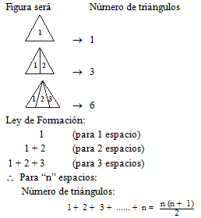
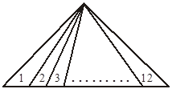
CONTEO MEDIANTE INDUCCIÓN
CONSISTE EN ANALIZAR CASOS PARTICULARES A LA FIGURA DADA (FIGURAS ANÁLOGAS), TRATANDO DE ENCONTRAR UNA LEY DE FORMACIÓN COHERENTE, PARA LUEGO PODER GENERALIZAR (ENCONTRAR LA FÓRMULA).
ASÍ POR EJEMPLO:
1. ¿CUÁNTOS TRIÁNGULOS HAY EN LA FIGURA?

Slide 4
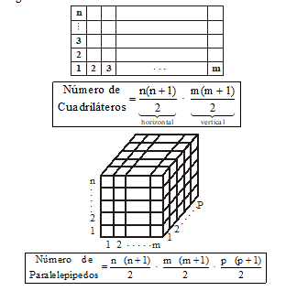
ESTE MÉTODO NOS SIRVE PARA CONTAR TAMBIÉN “SEGMENTOS”; “CUADRILÁTEROS”; “ÁNGULOS AGUDOS”; “SECTORES CIRCULARES”; “HEXÁGONOS”; “TRAPECIOS”; ... ETC.
2. ¿CUÁNTOS SEGMENTOS HAY EN LA FIGURA?

Slide 5
TOPOLOGÍA
RAMA DE LA MATEMÁTICA QUE ESTUDIA CIERTAS PROPIEDADES DE LAS FIGURAS GEOMÉTRICAS. EL TÉRMINO FUE USADO POR PRIMERA VEZ EN 1930 POR EL MATEMÁTICO SOLOMÓN LEFSCHETZ. GENERALMENTE HA SIDO. CLASIFICADA DENTRO DE LA GEOMETRÍA, SE LE LLAMA A MENUDO GEOMETRÍA DE LA CINTA ELÁSTICA, DE LA LÁMINA ELÁSTICA O DEL ESPACIO ELÁSTICO, PUES SE PREOCUPA DE AQUELLAS PROPIEDADES DE LAS FIGURAS GEOMÉTRICAS DEL ESPACIO QUE NO VARÍAN CUANDO EL ESPACIO SE DOBLA, DA LA VUELTA, ESTIRA O DEFORMA DE ALGUNA MANERA. LAS DOS ÚNICAS EXCEPCIONES SON QUE EL ESPACIO NO SE PUEDE ROMPER CREANDO UNA DISCONTINUIDAD Y QUE DOS PUNTOS DISTINTOS NO SE PUEDEN HACER COINCIDIR. LA GEOMETRÍA SE OCUPA DE PROPIEDADES COMO LA POSICIÓN O DISTANCIA ABSOLUTA Y DE LAS RECTAS PARALELAS, MIENTRAS QUE LA TOPOLOGÍA SÓLO SE OCUPA DE PROPIEDADES COMO LA POSICIÓN RELATIVA Y LA FORMA GENERAL.

Slide 6
POR EJEMPLO, UNA CIRCUNFERENCIA DIVIDE AL PLANO QUE LA CONTIENE EN DOS REGIONES, UNA INTERIOR Y OTRA EXTERIOR A LA CIRCUNFERENCIA. UN PUNTO EXTERIOR NO SE PUEDE CONECTAR A UNO INTERIOR CON UNA TRAYECTORIA CONTINUA EN EL PLANO SIN CORTAR A LA CIRCUNFERENCIA. SI SE DEFORMA EL PLANO, ESTE DEJA DE SER UNA SUPERFICIE PLANA O LISA Y LA CIRCUNFERENCIA SE CONVIERTE EN UNA CURVA ARRUGADA, SIN EMBARGO, MANTIENE LA PROPIEDAD DE DIVIDIR A LA SUPERFICIE EN UNA REGIÓN INTERIOR Y OTRA EXTERIOR. ES EVIDENTE QUE LA RECTITUD Y LAS MEDIDAS LINEALES Y ANGULARES SON ALGUNAS DE LAS PROPIEDADES QUE NO SE MANTIENEN SI EL PLANO SE DISTORSIONA.
HAY DOS CLASES DE TOPOLOGÍA BIEN DIFERENCIADAS:

Slide 7
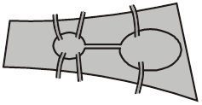
TOPOLOGÍA PRIMITIVA:
UN EJEMPLO DE TOPOLOGÍA PRIMITIVA ES EL PROBLEMA DE LOS PUENTES DE KÖNIGSBERG.
* LOS PUENTES DE KÖNIGSBERG.-
LOS HABITANTES DE LA CIUDAD DE KÖNIGSBERG SE PREGUNTABAN TODOS LOS DOMINGOS CUANDO IBAN A MISA SI: ¿ES POSIBLE CRUZAR LOS SIETE PUENTES SOBRE EL RÍO PREGEL, QUE CONECTAN LAS DOS ISLAS Y LAS ORILLAS, SIN CRUZAR DOS VECES EL MISMO PUENTE?

Slide 8
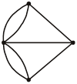
EL MATEMÁTICO SUIZO LEONARD EULER DEMOSTRÓ QUE ESTE PROBLEMA ES EQUIVALENTE AL SIGUIENTE: ¿ES POSIBLE DIBUJAR EL GRÁFICO SIGUIENTE SIN LEVANTAR EL LÁPIZ DEL PAPEL Y SIN PASAR DOS VECES POR LA MISMA LÍNEA?
EULER DEMOSTRÓ DE FORMA GENERAL QUE PARA CUALQUIER DIBUJO LINEAL, COMO EL DE LA FIGURA ANTERIOR, SE PUEDE DIBUJAR UNA LÍNEA CONTINUA SIN REPETIR NINGÚN TRAZO SI Y SÓLO SI EL GRÁFICO NO TIENE NINGÚN VÉRTICE IMPAR O TIENE EXACTAMENTE DOS VÉRTICES IMPARES.

Slide 9
TOPOLOGÍA ACTUAL:
LA TOPOLOGÍA ES UN CAMPO MUY ACTIVO DE LAS MATEMÁTICAS MODERNAS. UN PROBLEMA FAMOSO DE LA TOPOLOGÍA, QUE SÓLO HA SIDO RESUELTO RECIENTEMENTE, ES EL DETERMINAR EL NÚMERO MÍNIMO DE COLORES DISTINTOS NECESARIOS PARA COLOREAR UN MAPA CORRIENTE DE MANERA QUE NO EXISTAN DOS REGIONES LIMÍTROFES CON EL MISMO COLOR. EN 1976, KENNETH APPEL Y WOLFGANG HAKEN DEMOSTRARON, USANDO UN ORDENADOR, QUE ES SUFICIENTE CON CUATRO COLORES, SIN DEPENDER DEL TAMAÑO O DEL NÚMERO DE REGIONES.
LA TEORÍA DE NUDOS ES UNA RAMA DE LA TOPOLOGÍA QUE TIENE TODAVÍA MUCHOS PROBLEMAS POR RESOLVER. UN NUDO SE PUEDE CONSIDERAR COMO UNA CURVA CERRADA SENCILLA, HECHA DE GOMA Y QUE SE PUEDE RETORCER,

Slide 10
ALARGAR O DEFORMAR DE CUALQUIER FORMA EN UN ESPACIO TRIDIMENSIONAL, AUNQUE NO SE PUEDE ROMPER. DOS NUDOS SON EQUIVALENTES SI SE PUEDE DEFORMAR UNO DE ELLOS PARA DAR EL OTRO, SI ESTO NO ES POSIBLE, LOS NUDOS SON DISTINTOS. TODAVÍA NO SE HA PODIDO ENCONTRAR UN CONJUNTO COMPLETO DE CARACTERÍSTICAS SUFICIENTE PARA DISTINGUIR LOS DISTINTOS TIPOS DE NUDOS.
DOS FIGURAS GEOMÉTRICAS, O CONJUNTOS DE PUNTOS, SON ISOMÓRFICAS SI EXISTE UNA CORRESPONDENCIA DE PUNTO A PUNTO ENTRE ELLAS QUE ES CONTINUA EN AMBAS DIRECCIONES. EL PROBLEMA FUNDAMENTAL DE LA TOPOLOGÍA, AÚN POR RESOLVER, EXCEPTO EN ALGUNOS CASOS PARTICULARES, ES ENCONTRAR UN CONJUNTO DE CARACTERÍSTICAS SUFICIENTE PARA IDENTIFICAR FIGURAS ISOMÓRFICAS, ES DECIR, UN CONJUNTO DE CARACTERÍSTICAS QUE PERMITA DETERMINAR SI DOS FIGURAS GEOMÉTRICAS DADAS, O CONJUNTOS DE PUNTOS, SON ISOMÓRFICAS.

Slide 11
TRAYECTORIAS (CAMINOS) Y CIRCUITOS DE EULER
EN ESTA SECCIÓN, SE ANALIZARÁ UNA CLASE AMPLIA DE PROBLEMAS EN LOS CUALES SE UTILIZA LA TEORÍA DE GRÁFICAS. EN EL PRIMER TIPO DE PROBLEMA, LA TAREA ES RECORRER UNA TRAYECTORIA UTILIZANDO CADA ARISTA DE LA GRÁFICA SÓLO UNA VEZ. PUEDE SER NECESARIO O NO COMENZAR Y TERMINAR EN EL MISMO VÉRTICE. UN EJEMPLO SENCILLO DE ESTO ES EL PROBLEMA COMÚN DE TRAZAR UNA FIGURA GEOMÉTRICA SIN LEVANTAR EL LÁPIZ DEL PAPEL.
UNA TRAYECTORIA EN UNA GRÁFICA G ES UNA TRAYECTORIA DE EULER SI INCLUYE A CADA UNA DE LAS ARISTAS SÓLO UNA VEZ. UN CIRCUITO DE EULER ES UNA TRAYECTORIA DE EULER QUE ES A LA VEZ UN CIRCUITO.

Slide 12


TEOREMA DEL RECORRIDO MÍNIMO
SI UNA GRÁFICA NO ADMITE UN CAMINO EULERIANO (TIENE MÁS DE 2 PUNTOS IMPARES) ENTONCES AL RECORRERLA EL NÚMERO MÍNIMO DE LADOS QUE SE REPITEN ESTÁ DADO POR LA FÓRMULA:
COLORACIÓN DE MAPAS
(Número Cromático)
ES EL MENOR NÚMERO DE COLORES NECESARIOS PARA COLOREAR CUALQUIER MAPA CON LA CONDICIÓN DE QUE 2 PAÍSES FRONTERIZOS ESTÉN PINTADOS DE COLORES DIFERENTES. EJEMPLO:

